Slide 2
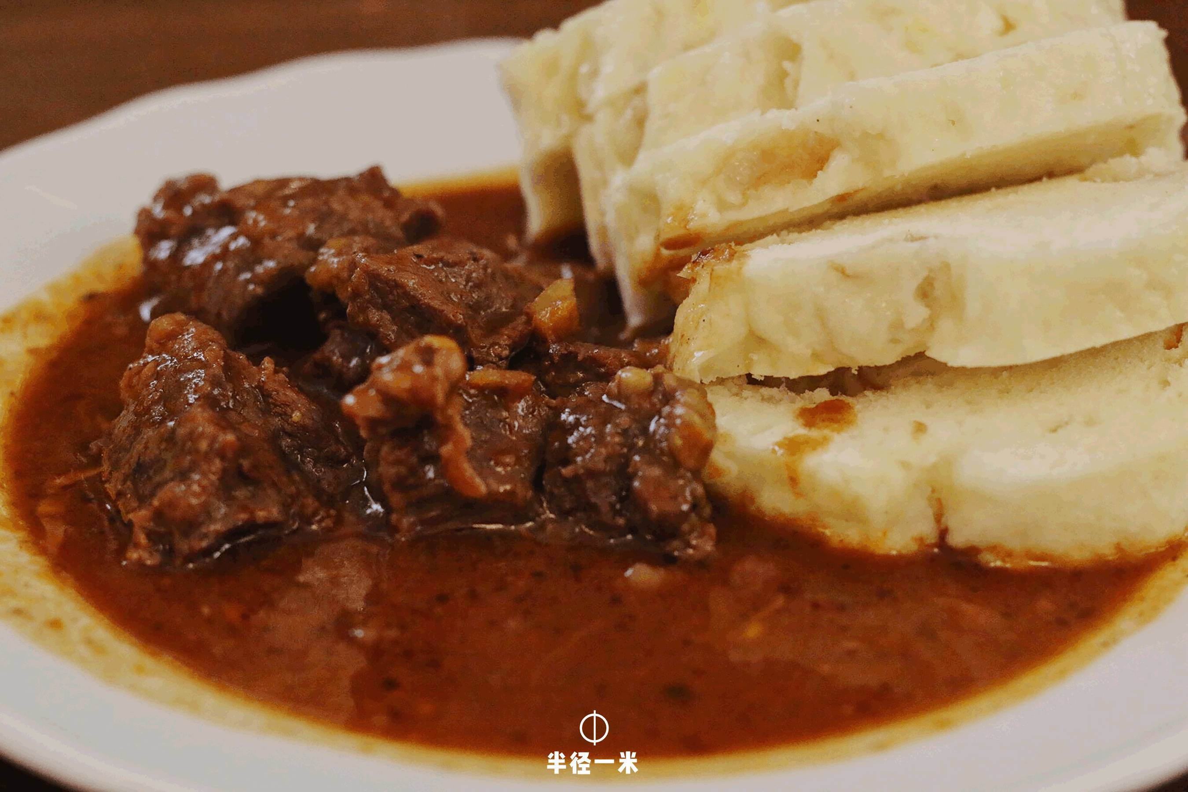
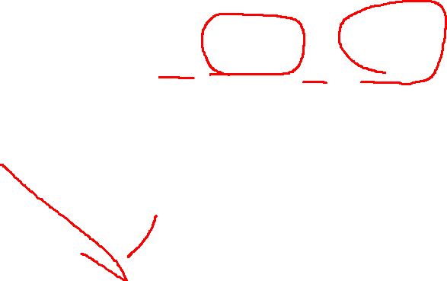
又adj/v又adj/v
这道菜又油又咸

Slide 3
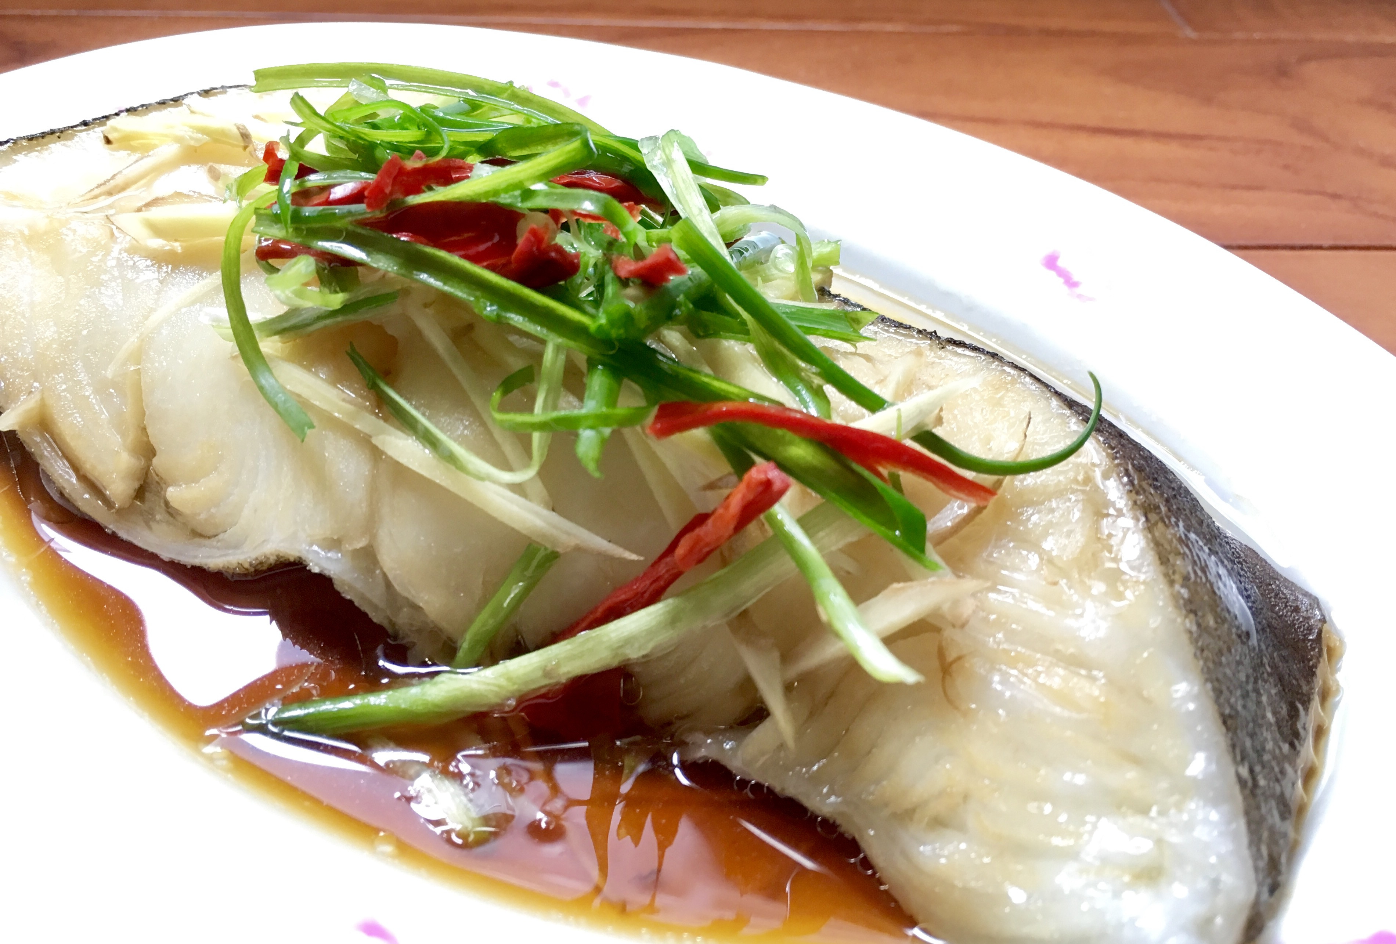
又adj又adj
这道清蒸鱼又清淡又香

Slide 4
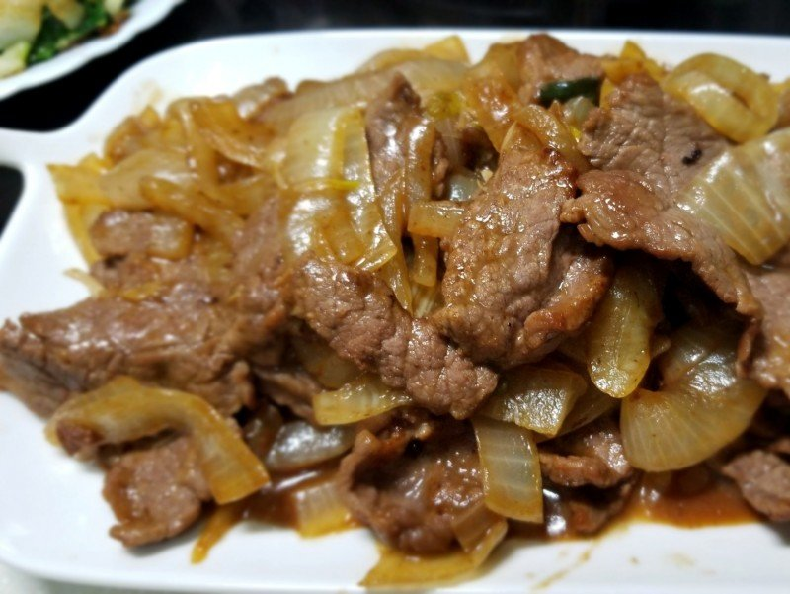
又adj又adj
这个炒牛肉又甜又咸

Slide 5
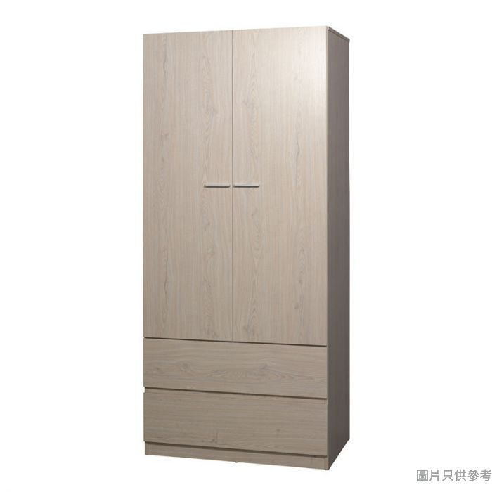
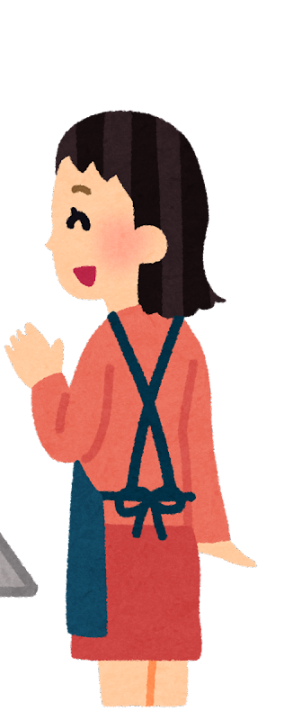
又adj又adj
这个衣柜又新又大

Slide 6
又
ADJ
又
ADJ
1.Both positive or both negative
2.ADJ must be related in meaning

Slide 7

又adj又adj
这两扇门又___又____

Slide 8

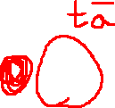
又adj又adj
这她又_____又______
185cm

Slide 9
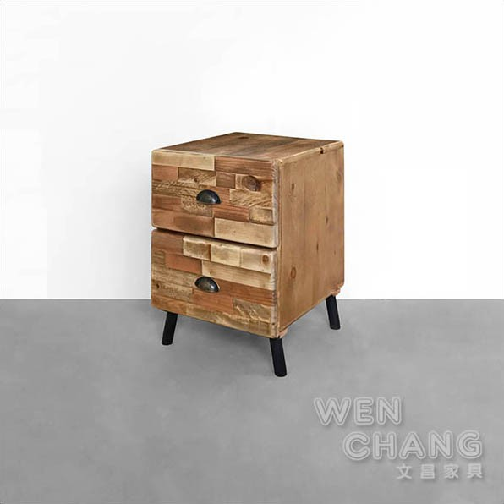
又adj又adj
这_______又___又____

Slide 10
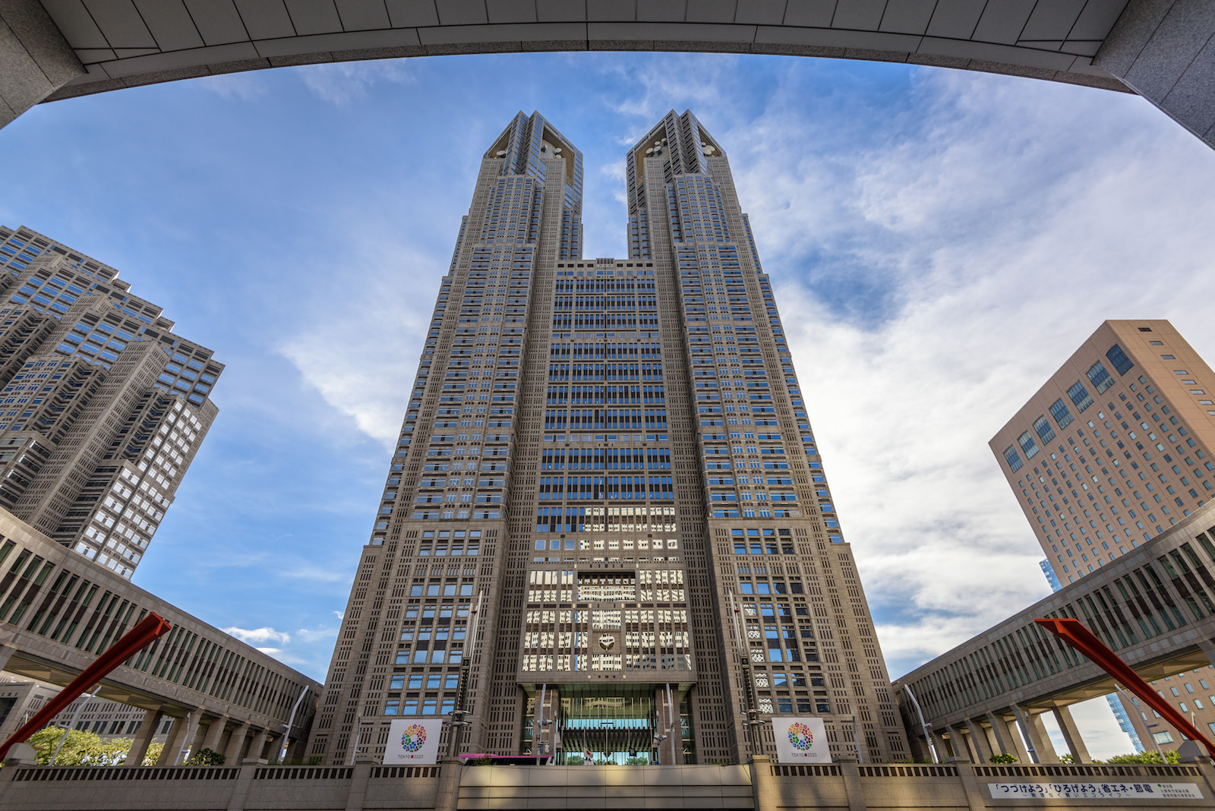
又adj又adj
这栋楼又___又____

Slide 11

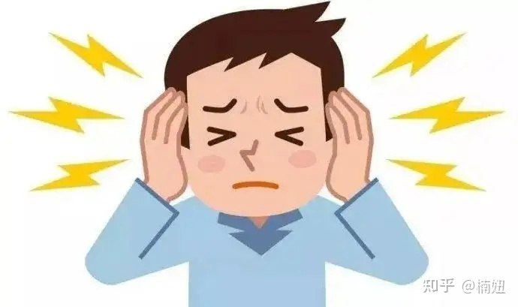
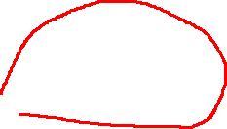
又adj又adj
500,000ckh

Slide 12

又V又V
他又哭又笑

Slide 13
又
v
又
v
Action denoted must be concurrent

Slide 14
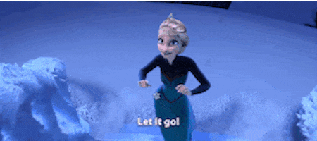
又V又V
他又跑又唱

Slide 15
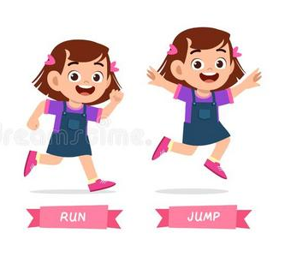
又V又V
他又_____又_____

Slide 16
你喜欢吃什么菜呢?他的味道怎么样?
介绍一下
(又…又…)

Slide 17
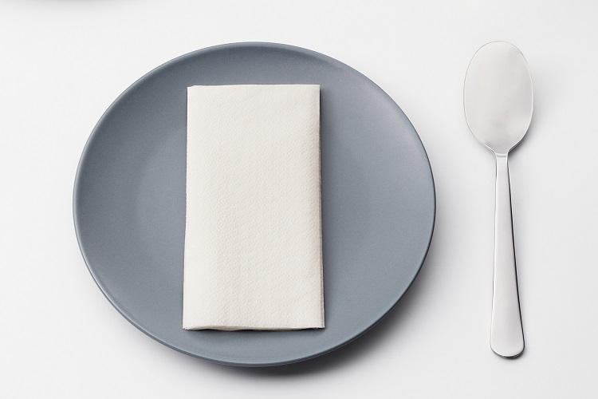
餐巾(N)
Cānjīn
盘子上摆着一张餐巾纸

Slide 18
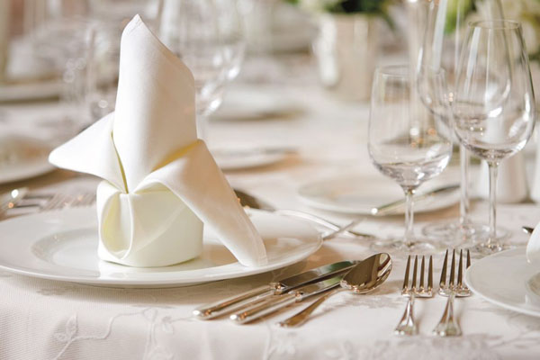
餐巾(N)
每个人前面都摆了一张餐巾

Slide 19
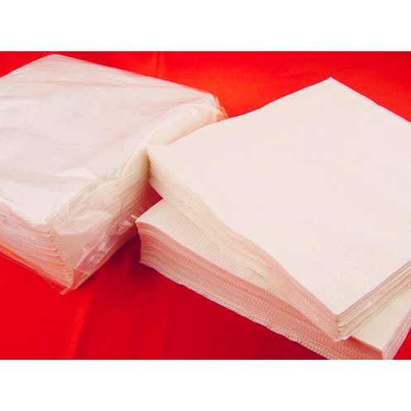


餐巾
餐巾纸

Slide 20
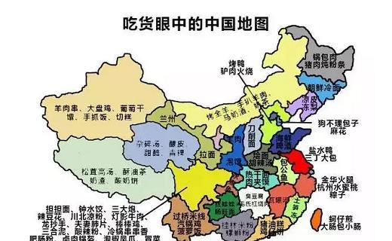
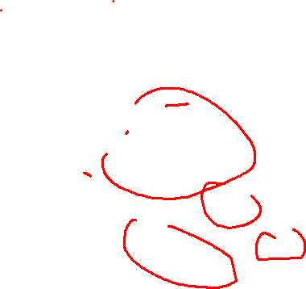
各(pr)
Gè
中国各个地方的口味都不一样

Slide 21
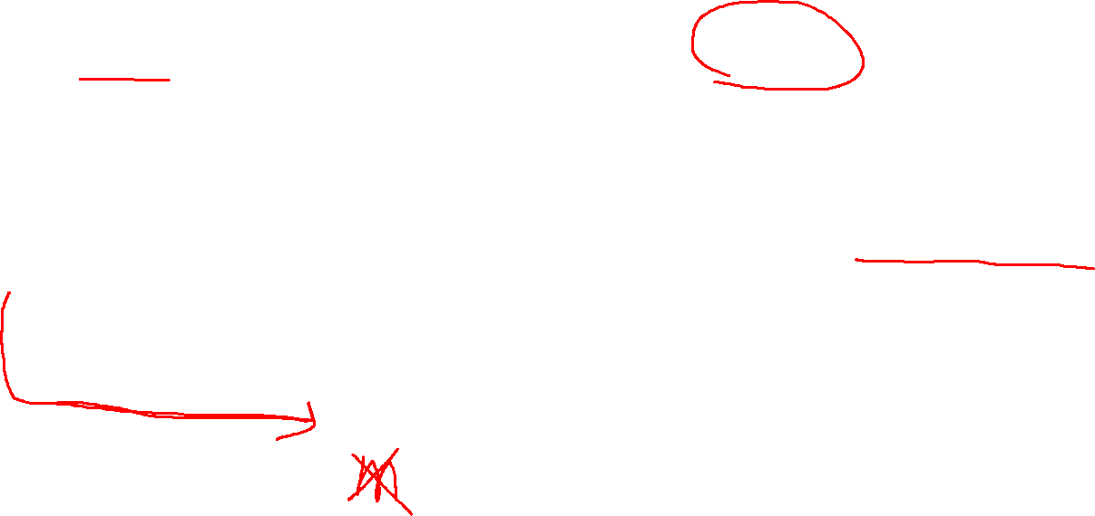
各(pr)
每(pr)
more inclined to focus on大家都不一样
sometimes
各个地方→各地方
more inclined to focus on大家都一样

Slide 22
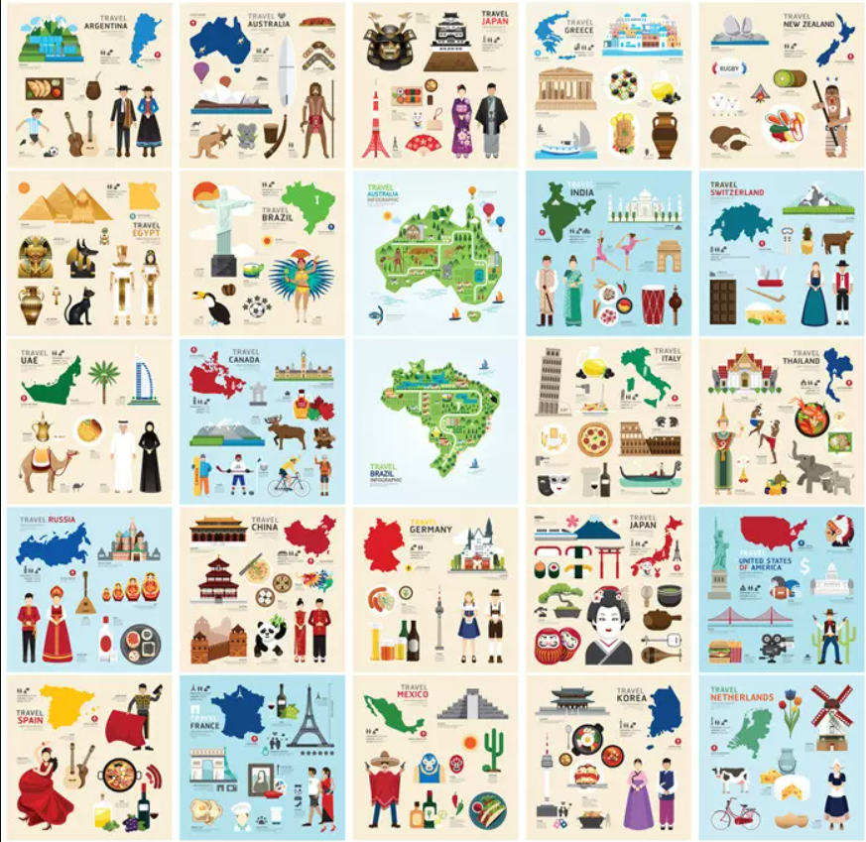
各(pr)
各个国家都有自己特别的文化

Slide 23


各(pr)
各位同学好

Slide 24

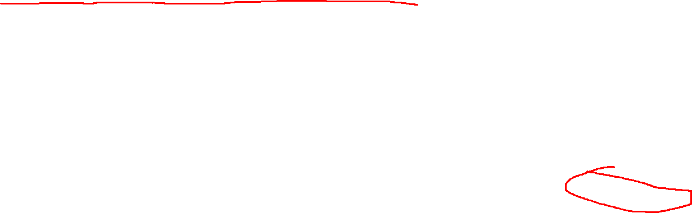
比如(v)
Bǐrú
台湾各个地方的口味都不一样，
比如南部比较喜欢甜的

Slide 25
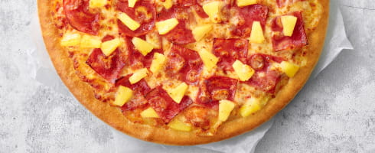
比如(v)
每个人喜欢的比萨口味都不一样，
比如我喜欢又甜又咸的口味

Slide 26
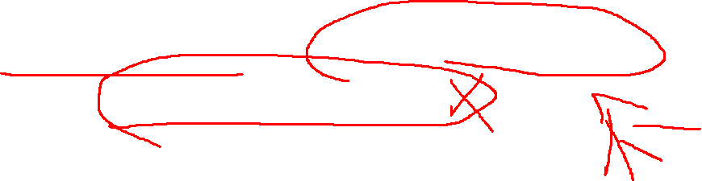
布尔诺什么菜好吃呢?
A:要看你的口味，比如我喜欢_____，
我就喜欢吃_____菜。

Slide 27
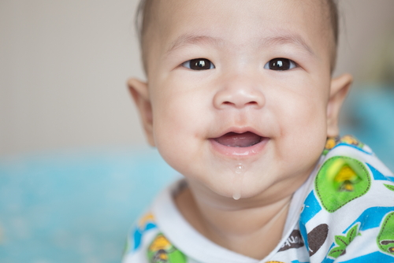

口水(N)
流(v)
Kǒushuǐ
Liú
他流了很多口水

Slide 28
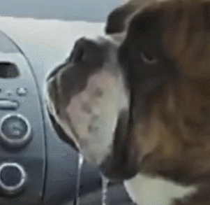
口水(n)
流(v)
这只狗流了很多口水

Slide 29

口水(n)
流(v)
他每次在桌上睡觉都会流很多口水

Slide 30
你什么时候会想流口水呢?
(食物、睡觉……)

Slide 31
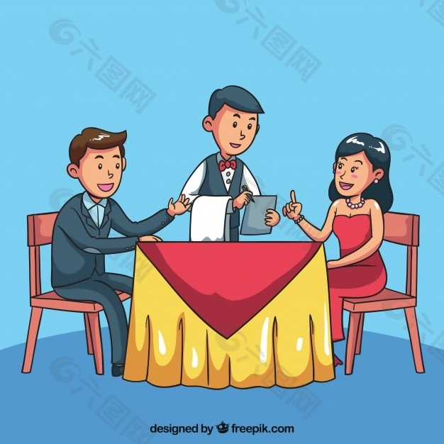

考虑(v)
A:你要点什么呢?
Kǎolǜ
B:我考虑一下。
A:好的，没问题

Slide 32

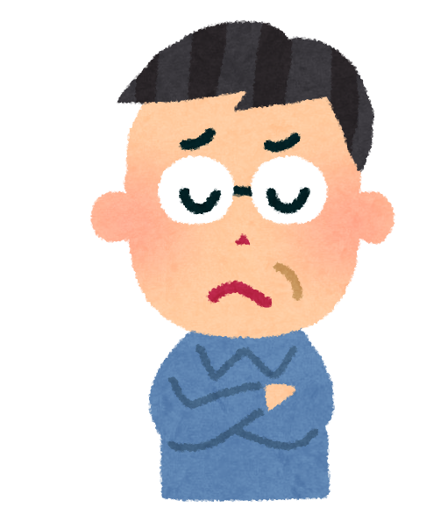
考虑(v)
他考虑了很久，还是没有决定要去哪里玩。

Slide 33
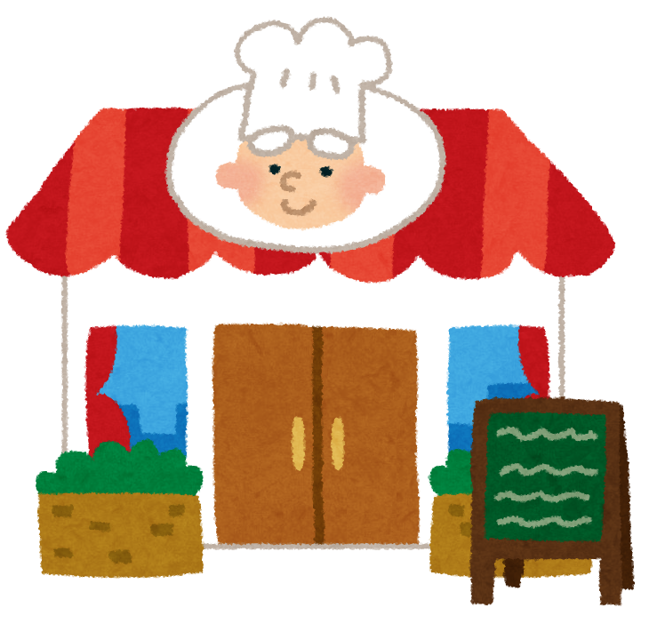

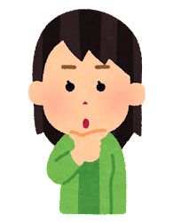


考虑(v)
我们晚饭吃什么呢?
那家餐馆ㄦ不错，可以考虑！

Slide 34
你选择去哪家餐馆ㄦ吃饭，会考虑什么吗?

Slide 35
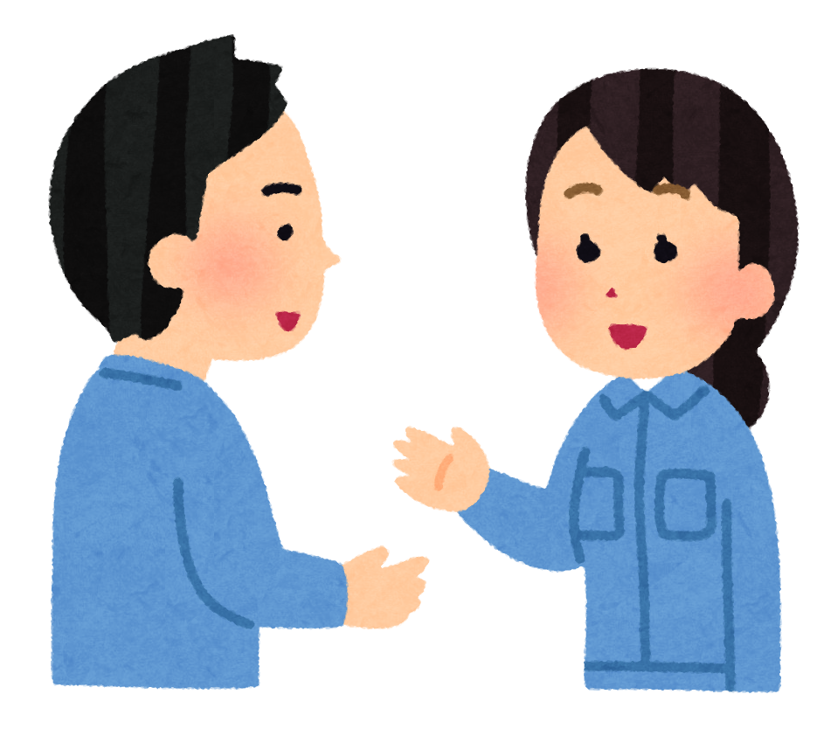
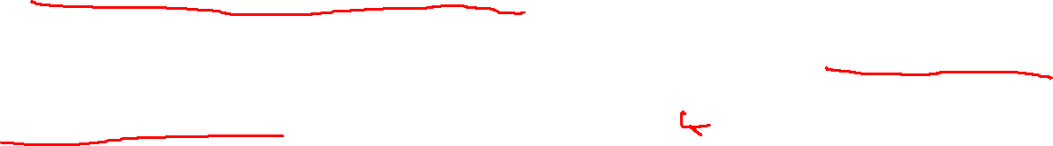
主意(n)
Zhǔyì
A:我们等等要吃什么呢?
B:吃点清淡的怎么样?
A:这个主意好!

Slide 36

主意(n)
他考虑了很久，还是没有决定要去哪里玩，
需要有人帮他出主意。

Slide 37
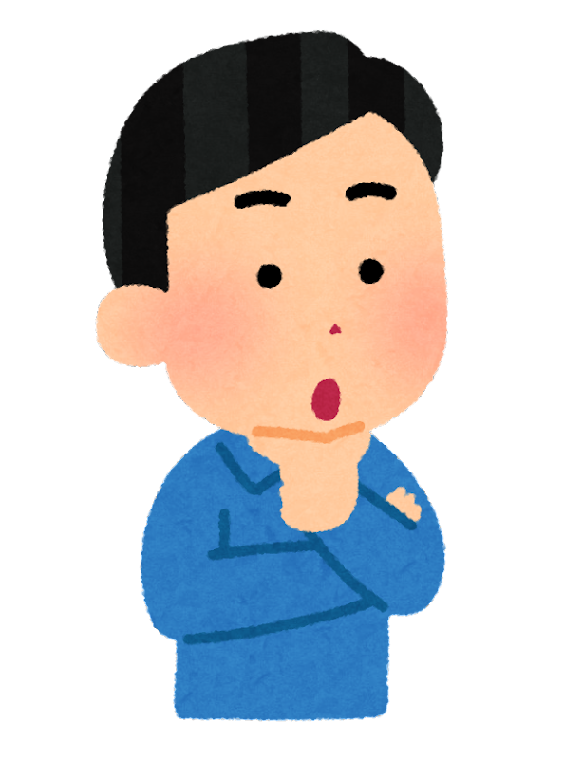
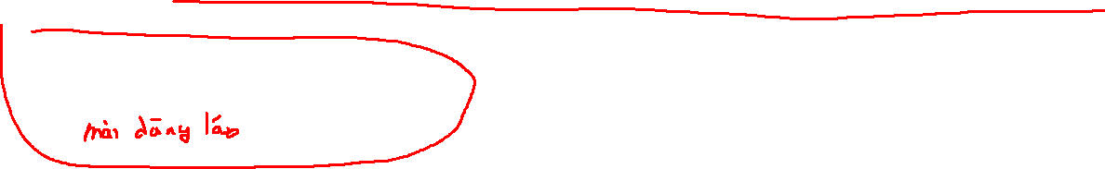
主意(n)
我不知道等等要吃什么，你有什么主意吗?
吃麦当劳怎么样?
不要

Slide 38
这个礼拜六要做什么呢?帮我想一个主意吧

Slide 39


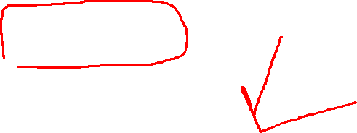
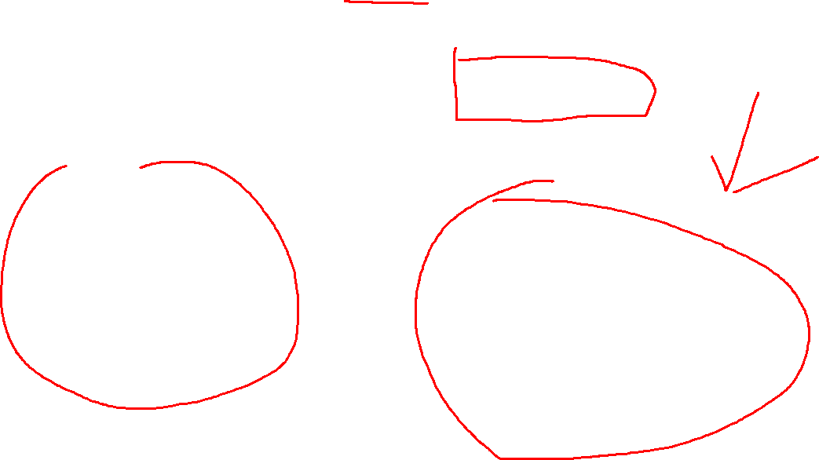
A+不如+B
我做饭不如她做得好吃
<

Slide 40

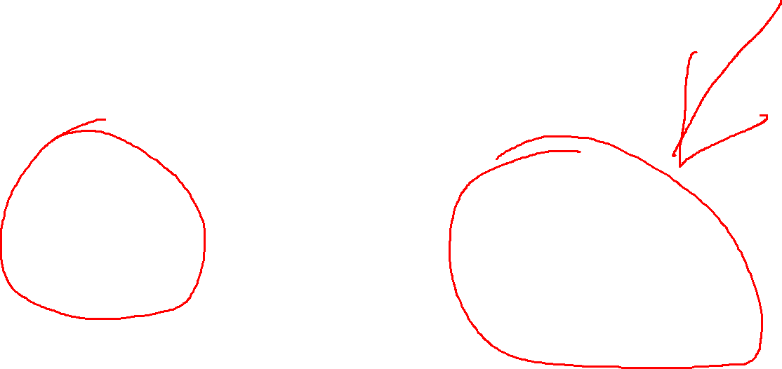
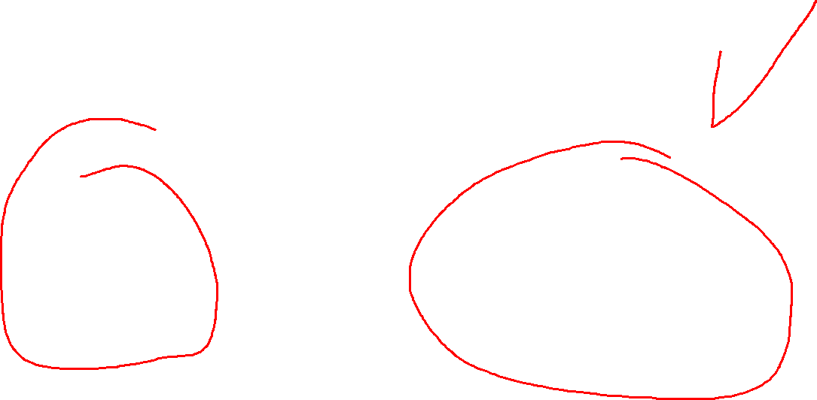
A+不如+B
这家餐馆ㄦ不如那家好吃
<

Slide 41



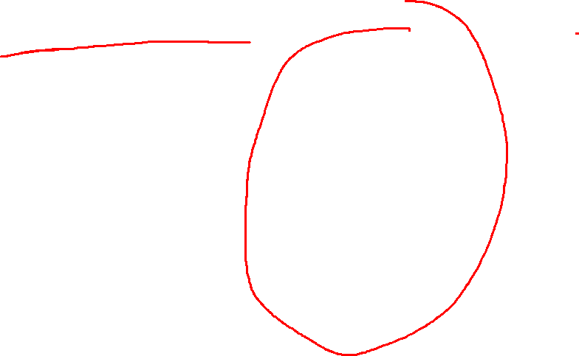
A+不如+B
她唱歌不如我
<

Slide 42




A+不如+B
我的中文不如她
<

Slide 43









请你比较一下，两个国家的料理你比较喜欢哪一个
(A不如B)

